Slide 1
STAR
GATE
사물 인식을 통한
기내 반입 여부 앱
6조 스타게이트팀
캡스톤디자인II 중간발표 2
이지현, 전영규, 강수연

Slide 2
목차
01
개발진행상황
02
개선반영사항
03
달성가능수준 예상
04
향후일정 계획

Slide 3

1. 개발진행상황
현재 진행 사항
WBS | 작업 | 작업자 | 상태 | 진척도
1 | 계획 및 분석 | 모두 | 종료 | 100%
1.1 | 프로젝트 계획서 검토 | 모두 | 종료 | 100%
1.2 | BPP 작성 | 강수연 | 종료 | 100%
1.3 | 요구사항 수집 | 모두 | 종료 | 100%
1.4 | 요구사항 분석 | 모두 | 종료 | 100%
1.5 | 기능 도출 | 모두 | 종료 | 100%
1.5.1 | 기능적 요구사항 도출 | 모두 | 종료 | 100%
1.5.2 | 비기능적 요구사항 도출 | 모두 | 종료 | 100%
1.6 | API 분석 | 전영규 | 종료 | 100%
1.7 | SRS 작성 | 전영규, 강수연 | 종료 | 100%
2 | 데이터베이스 | 강수연 | 진행중(항공사별 DB 진행 중) | 65%
2.1 | 데이터베이스 설계 | 이지현 | 종료 | 100%
붙이는 짐에서
뺄 수 있는 건?

Slide 4
1. 개발진행상황
현재 진행 사항
WBS | 작업 | 작업자 | 상태 | 진척도
2.2 | 국가별 반입제한 DB 구축 | 이지현 | 종료 | 100%
2.3 | 항공사별 반입제한 DB 구축 | 강수연 | 진행 예정(설계 진행 중) | 0%
3 | 알고리즘 | 이지현, 강수연 | 진행 예정(텍스트 분석 구현 진행 중) | 60%
3.1 | 알고리즘 설계 | 이지현 | 종료 | 100%
3.2 | 텍스트 추출 기능 구현 | 이지현 | 종료 | 100%
3.3 | 텍스트 분석 기능 구현 | 전영규 | 진행 예정(텍스트 분석 설계 중) | 20%
3.4 | 이미지 분석 기능 구현 | 이지현 | 종료 | 100%
3.5 | 사용자 피드백 기능 구현 | 강수연 | 종료 | 100%
4 | UI | 전영규 | 진행중(UI 구성 진행 중) | 85%
4.1 | 앱 UI 설계 | 이지현 | 종료 | 100%
4.2 | 앱 UI 구성 | 이지현, 전영규 | 진행중(항공사 DB 구성 중) | 90%
5 | 테스트 | 강수연 | 진행 예정 | 0%

Slide 5
1. 개발진행상황
현재 진행 사항
WBS | 작업 | 작업자 | 상태 | 진척도
5.1 | 테스트 실행 | 모두 | 진행 예정 | 0%
5.2 | 테스트 평가 및 수정 | 모두 | 진행 예정 | 0%

Slide 6
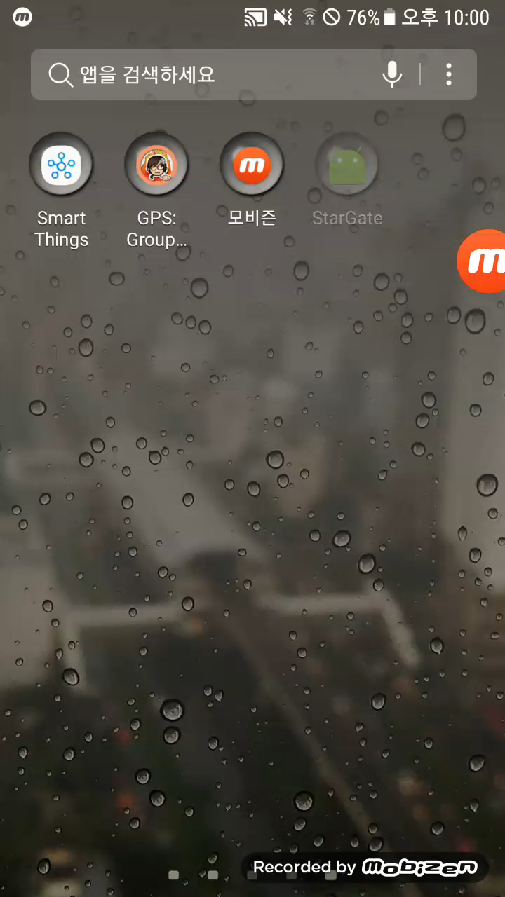
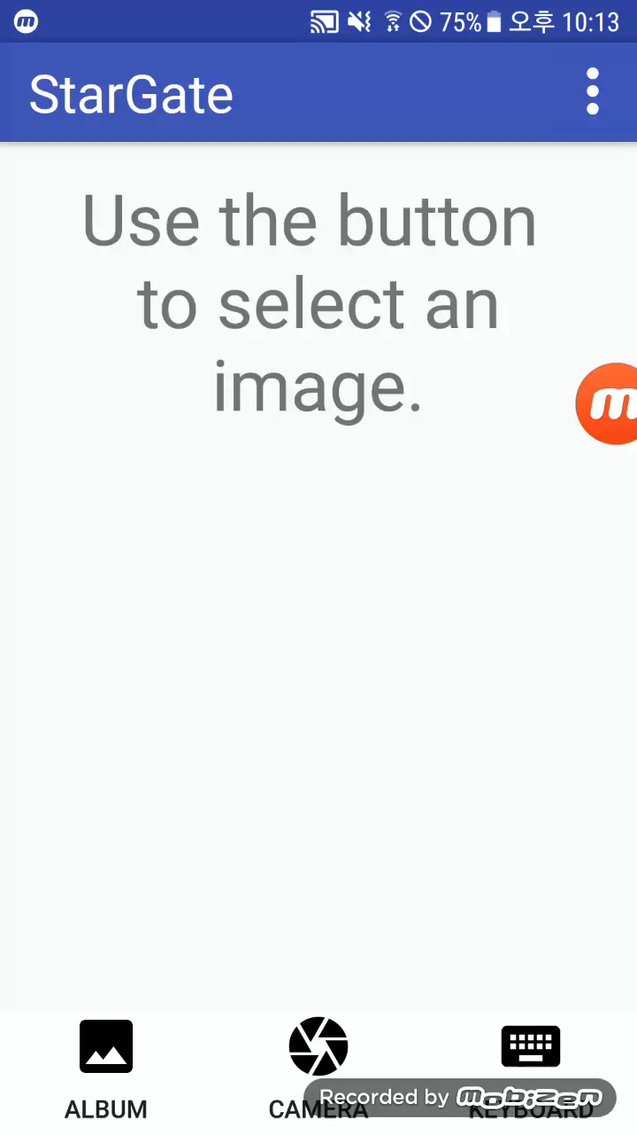
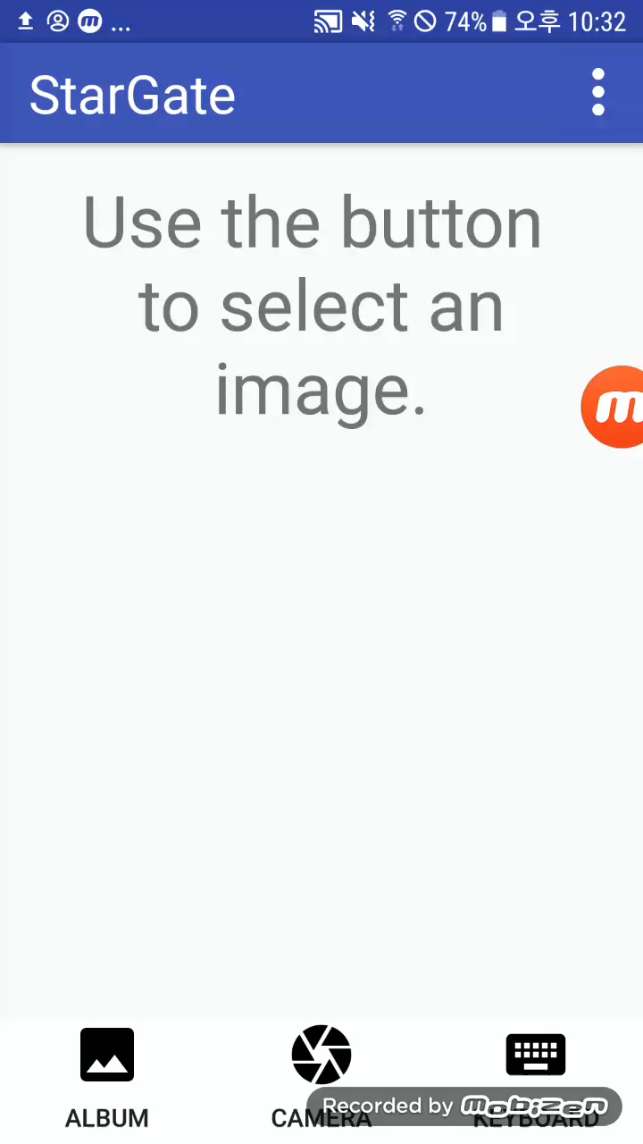
1. 개발진행상황
데모 시연 영상
사진 갤러리
카메라 촬영
키워드 입력

Slide 7
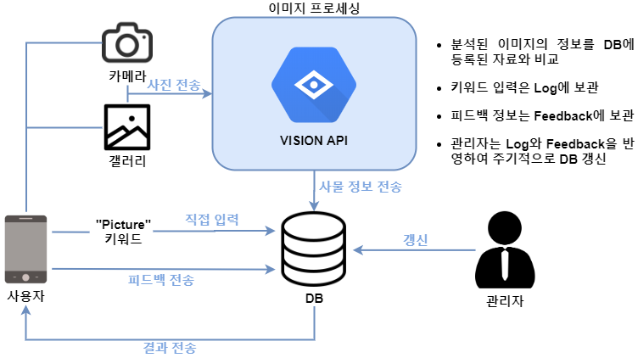
1. 개발진행상황
데이터 확보 방안

Slide 8
1. 개발진행상황
데이터 확보 방안
방안 1
Log를 참조한 시스템 보완
→ Stargate 시스템에는 이미지 프로세싱을 통한 검색 뿐만 아니라 이미지 분석 결과가 정확하지 않을 경우를 대비한 키워드 검색기능 또한 있다. 여기에서 키워드 검색을 실시하면 시스템은 해당 키워드를 Log로 서버에 저장하는데, 이 Log를 주기적으로 분석한다면 사용자들의 검색 패턴과 이미지 분석 시스템의 미흡점을 파악할 수 있다.
방안 2
사용자 Feedback 기능을 통한 DB 보완
→ Stargate 시스템은 사용자가 DB에 포함시키고자 하는 객체 정보를 관리자에게 전달할 수 있는 메시지 기능을 포함하고 있다. 관리자는 이 Feedback 메시지를 참조하여 DB를 위한 추가 데이터를 확보할 수 있다.

Slide 9
2. 개선반영사항
키워드 입력
상세반입규정 표시
[내용설명]
[용량에 제한이 있는 경우]
- 이미지를 통한 객체 분석 결과가 부정확할경우에 사용할 수 있는 기능이다.
- 팝업된 입력창에 해당 객체가 포함된 키워드를 직접 입력하며, 그 키워드로 DB를 검색하고 결과를 출력한다.
- 액체류
담고 있는 용기를 기준으로 객체를 분석하여 대상이 액체류로 추정될 시 상세반입규정을 함께 출력하여 사용자가 이를 판단할 수 있도록 한다.
[시나리오]
[위탁과 휴대 중 하나만 가능한 경우]
사용자는 테니스 라켓을 기내에 반입하여 휴대할 수 있는지 궁금하고, 사전에 Stargate 어플리케이션을 설치해 둔 상태이다.
사용자는 이미지를 통한 객체 분석을 요청했지만 '테니스 라켓' 대신 '운동 도구'와 같이 모호한 분석 결과를 수신했으므로 DB를 직접 탐색하기 위해 키워드 입력 기능을 이용한다.
- 사용자는 입력 창에 “Tennis racket”을 입력하고, 기내반입 및 휴대가 가능함을 확인한다.
- 도검류, 공구류
분석 결과 날붙이를 포함하고 있는 객체의 경우 상세반입규정을 함께 출력하여 휴대는 불가하나 위탁이 가능함을 표시한다.
- 배터리류
객체에서 추출된 텍스트를 분석하여 대상이 배터리류로 추정될 시 상세반입규정을 함께 출력하여 휴대는 가능하나 위탁이 불가능함을 표시한다.

Slide 10
3. 달성가능수준
시스템 시나리오
Star Gate
2
Google Cloud Vision
1
이미지를 통해 사물을 인식 및 정보 제공
요청 데이터 유효성 검사
사물 인식 요청
3
요청 DB 제공
사용자 피드백 저장
반입 여부 출력
4
이름
기내 반입 여부
수하물 반입 여부
세부 내용
이름
기내 반입 여부
수하물 반입 여부
세부 내용
국가별 정보
항공사별 정보
Firebase DB

Slide 11
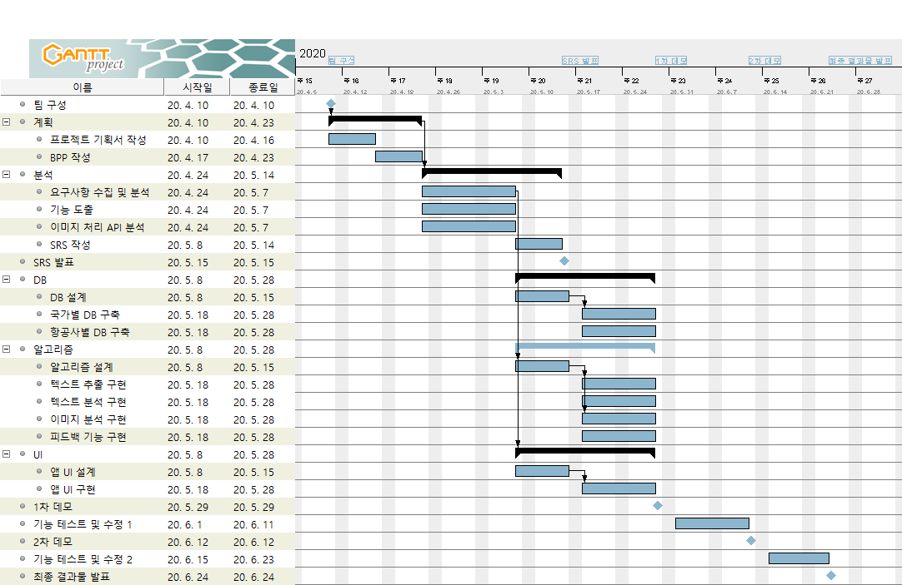
3. 달성가능수준
진행 목표

Slide 12
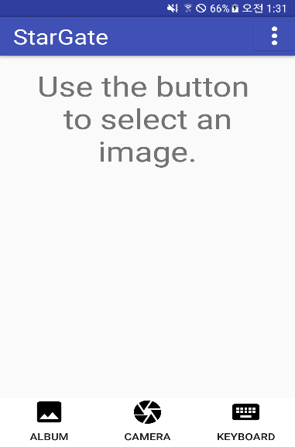
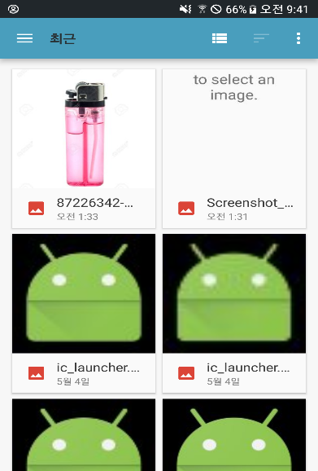
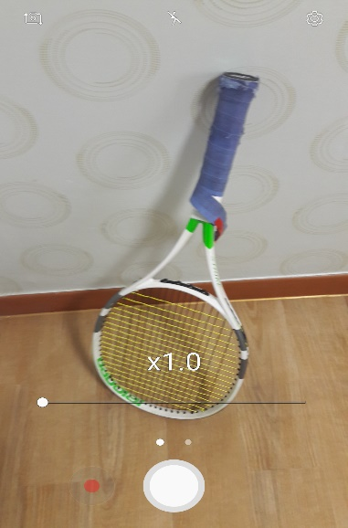
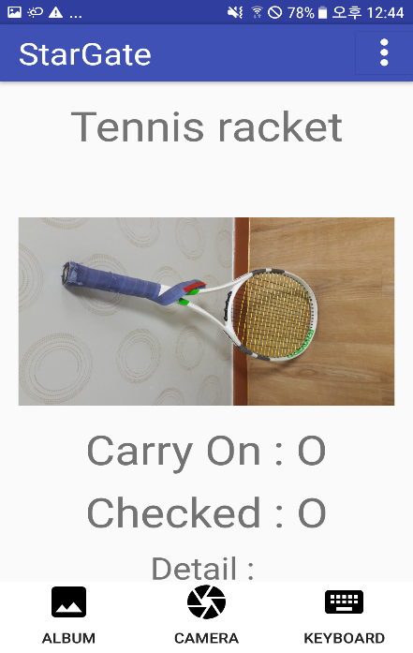
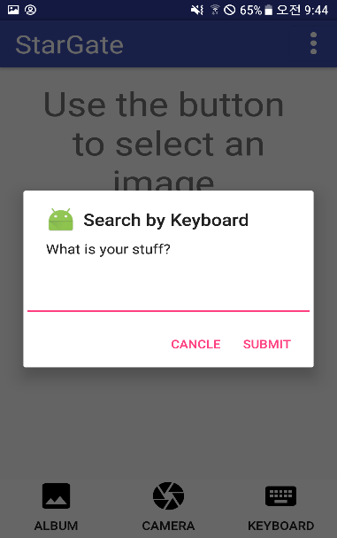
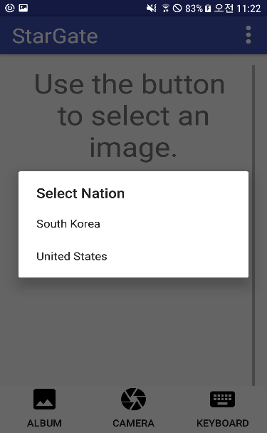
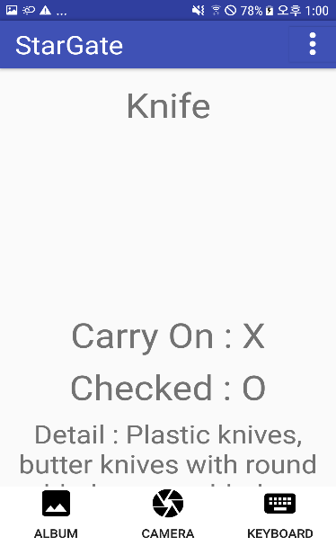
3. 달성가능수준
최종결과 예상
11:11AM
Please enter your
information here.
Please enter your
information here.

Slide 13
3. 달성가능수준
기대 효과
1.
현존 최소 정보 단위의 상세 검색
→ 기존의 검색 시스템은 기내반입 가능 여부 판별을 위해서 사용자가 객체의 세부 분류를 어느정도 숙지하고 있어야 할 필요가 있다. 그러나 Stargate는 이미지 분석을 통하여 사용자를 대신해 이를 분류함으로써, 사용자에게 요구되는 정보량을 극히 축소시킬 수 있다.
2.
사용자 친화적
→ 1.과 연계하여, 단일객체 단위의 이미지 검색이 가능하므로 소지하고 있는 스마트폰의 내장 기능만으로 필요한 모든 작업을 수행할 수 있다.

Slide 14
4. 향후일정 계획
구현&테스트
발표&보고서
논문발표
SW 등록
85%
80%
85%
0%
담당
모두
담당
전영규, 강수연
담당
전영규
담당
이지현
텍스트 분석 기능
UI 구성
포스터 작성
논문발표 동영상 촬영 및 제출
7월 한국정보과학회 참가
구글플레이 등록
사용자 평가 수렴

Slide 15
시간 절약
정확성
편리성
을 갖춘
사물 인식
기내 반입 여부
어플리케이션
STAR
GATE
Thank you

